Slide 1
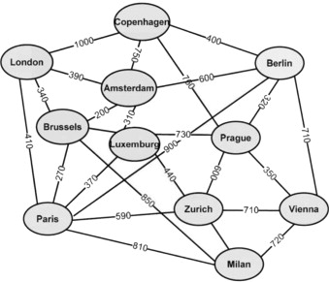
Project1：网络流量优化问题
给定一个网络G（V, E) ，其中V为节点集合，E为链路集合。网络中的每条链路e的容量为C_{e}拓扑上的数字为链路的容量，假设网络中有K条单向网络流（k=n*(n-1),n为网络节点的数目），假定第i条网络流为f_{i}，流的大小从[10, 100]区间中随机产生。现需要对K条网络流进行合理的规划，以实现网络负载均衡的目标。假定网络负载均衡的指标为最小化最大链路利用率。完成下面两个任务：
（1）采用Link-Path或者Node-Link的方式进行建模，并使用求解器（CPLEX，Matlab，Python）对问题进行求解（如果采用Link-path进行建模，要求为每条流使用K路由算法计算3条备选路。）。
（2）推导（1）中建立模型的对偶模型，并采用求解器求解对偶模型 。
（3）比较原来模型和对偶模型的求解时间和优化目标值，并分析结论
建议：使用CPLEX工具进行建模和求解。
要求：提交报告，报告包括的内容为：1. 问题描述，2. 模型建立，3.模型实现(程序），4. 结果及分析

Slide 2
说明
1. 本题目的目的是训练建模和使用工具的能力，一些不太情况的细节其实大家可以做合理性假设，我没有标准答案。
比如，K路由选3条路，你可以尝试3,5,7条路（最短的前k条），或者其他的方案；
比如，选路的时候的权重你可以任意假设；包括我给的容量也可以任意假设；
目的：训练建模和工具使用，锻炼分析和研究问题的能力，没有标准答案！！！！

